Slide 1
Site op dieet – online impact verhogen

Slide 2
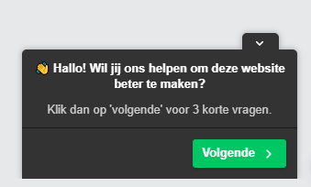
Waarom?
Wie bezoekt onze website? En waarvoor komen ze?
Toptaken enquête
Google analytics/hotjar

Slide 3
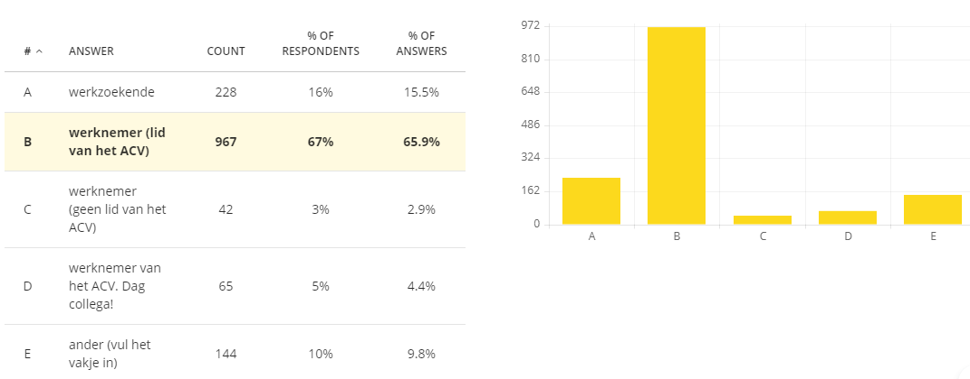
Resultaten

Slide 4
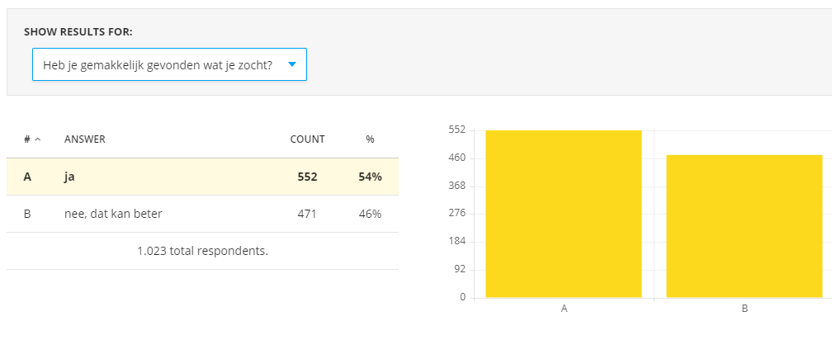

Slide 5
Resultaten (vraag 2)

Slide 6
Conclusie
De meeste bezoekers komen een beperkt aantal erg praktische zaken opzoeken. Daarna zijn ze weg. (cfr. Website gemeente)
45% van de mensen (die de tijd hebben genomen voor deze survey) heeft niet gevonden wat hij/zij zocht (50% wel natuurlijk)
Het is erg persoonlijk (IK). We moeten dus inspelen op de noden van onze leden, niet vanuit de organisatie => “systeem 1”
Notes:
Systeem 1 is snel, automatisch, emotioneel en onderbewust.
Systeem 2 is langzamer en doelbewuster. Je denkt na over verschillende overwegingen, verschillende concepten en weegt alle opties af.

Slide 7
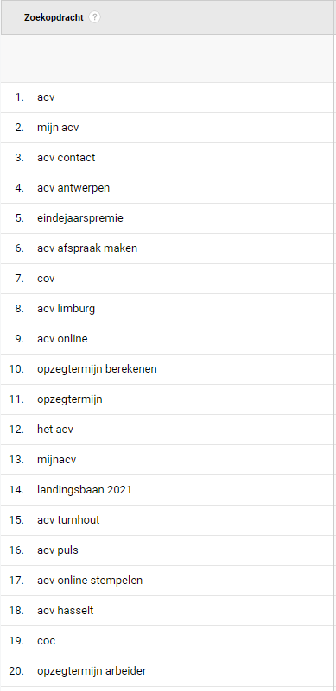
Zoekopdrachten website
Google

Slide 8
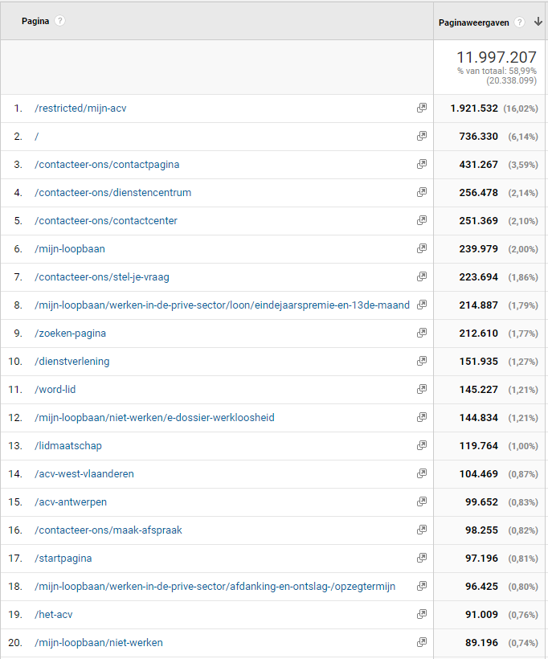

Slide 9
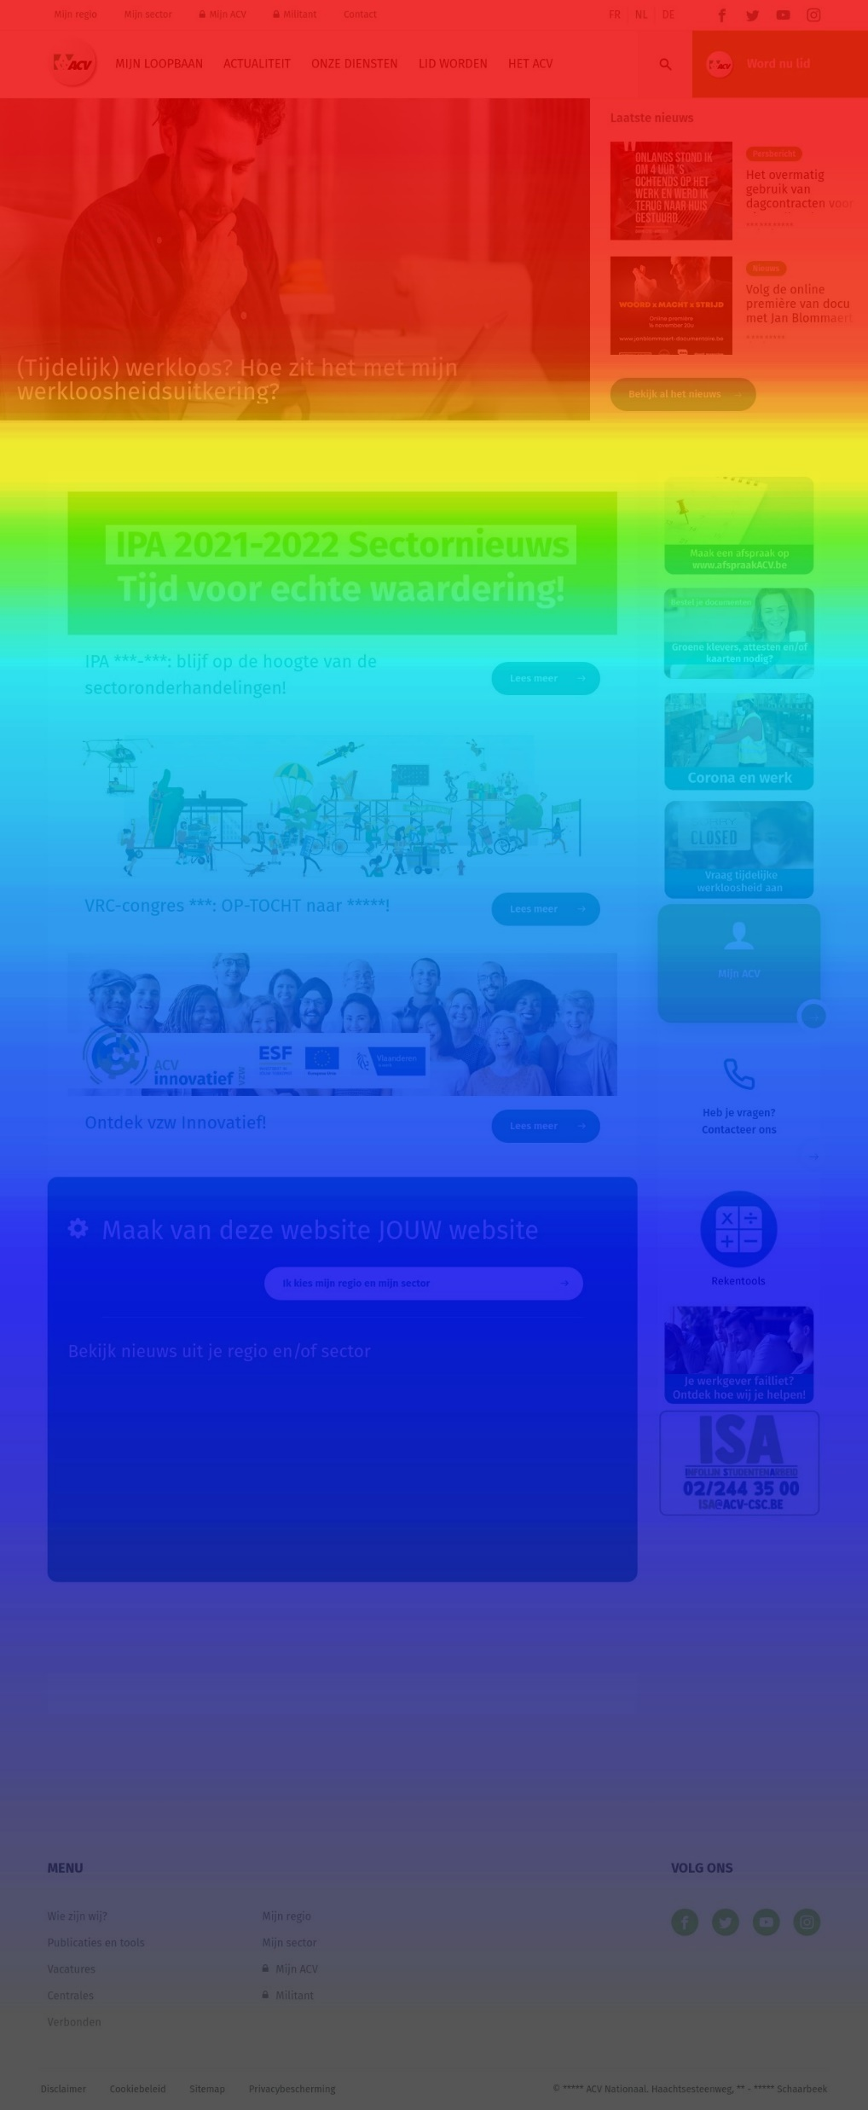
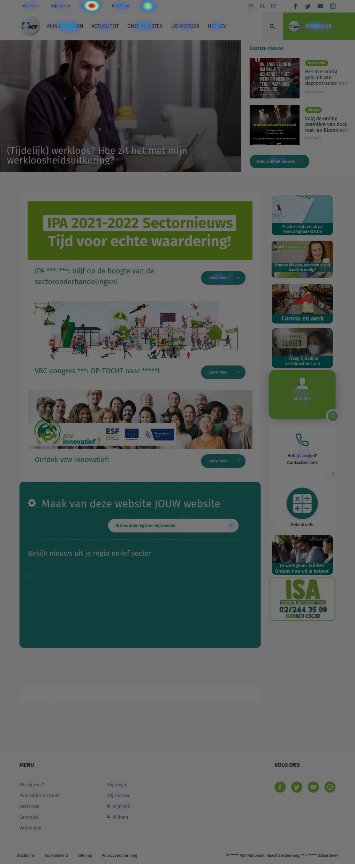

Slide 10
hetACV.be vandaag
20.000 (!) pagina’s, nieuwsberichten en documenten, …
17.000 pagina’s worden minder dan 100x per jaar bezocht.
Slechts 370 pagina’s worden meer dan 10x per dag bezocht.
SEO scores zijn erg slecht

Slide 11
hetACV.be vandaag
Dubbele content en te uitgebreide structuur. (bvb. het ACV vs. Onze Diensten of 169 pagina’s ‘werkloosheid’). Doe zelf de Google test.
Er wordt dagelijks extra content toegevoegd. Vooral push communicatie => wat WIJ te vertellen hebben.
We geven vaak te veel informatie = te veel pagina’s zonder conversie of plan.
Waar steken we onze tijd in? Veel werk voor soms erg weinig impact. ‘Sensibiliseren’.
Geen plan van aanpak om de juiste mensen naar je content te krijgen => bedroevende bezoekcijfers

Slide 12
Werkbare site met impact
Beter evenwicht tussen ‘push’ & ‘pull’ communicatie.
Eenvoudigere structuur (bvb. het acv)
Nieuwe content op de site? Werk een communicatieplan uit, analyseer 🙋‍♂️ en evalueer => checklist (doelgroep, kanalen, conversie, timing,…)
De website is een conversietool en een manier om in interactie te gaan met onze leden, het is geen archief.
Hoe krijg ik de juiste mensen naar de juiste content. Geen plan? Niet op de site.
Schrap ballast en werk naar conversie toe. 1 landingspagina met eventueel extra pagina per conversie.
Vermijd dubbele content en hoe rekening met structuur
Webredactiestatuut (ter goedkeuring)

Slide 13
Opmerkingen of vragen?

